Slide 1
Paso a paso para usar la herramienta de riesgo de la OPS para sarampión y rubeola
Pamela Bravo & Luis Fernando Quezada
OPS Washington DC

Slide 2
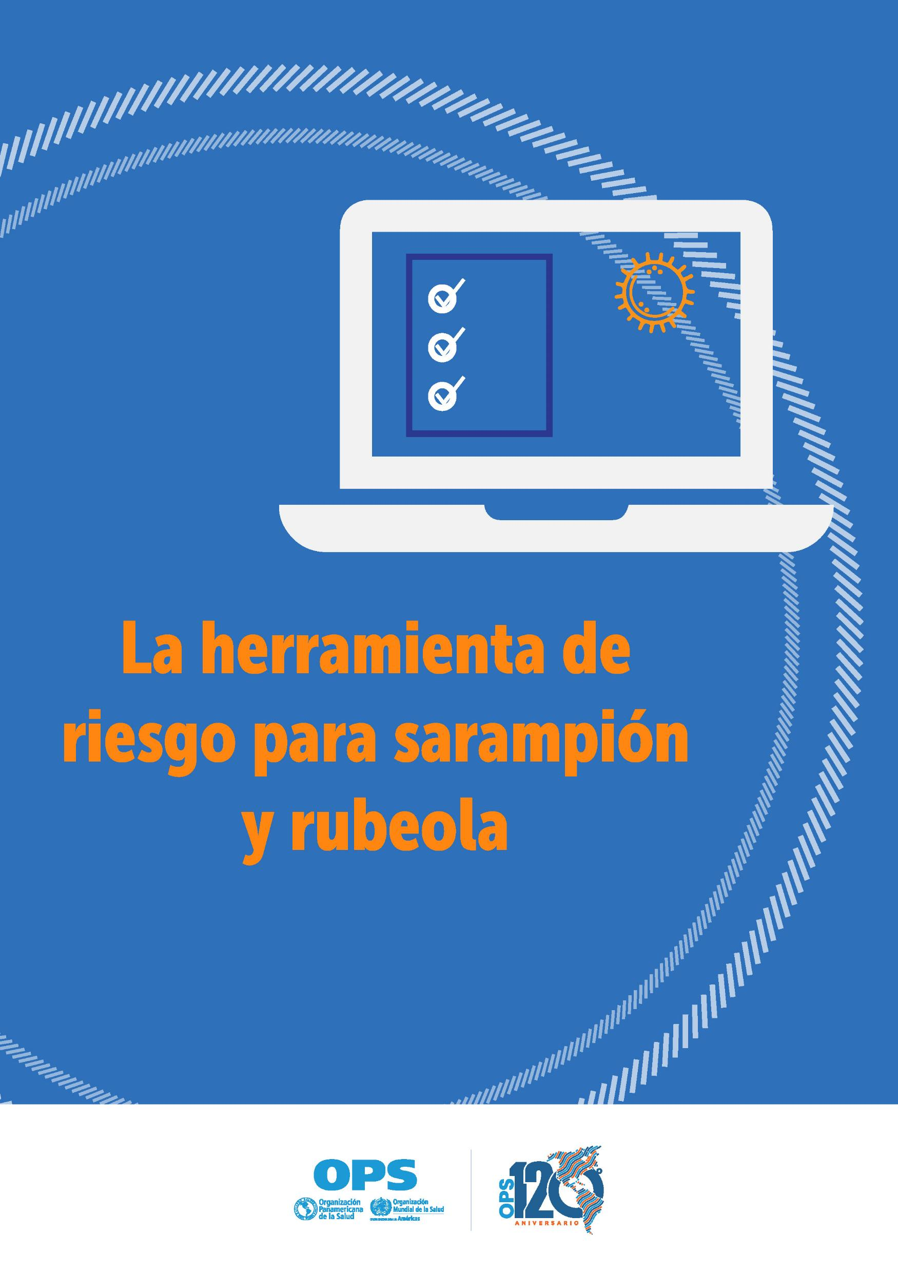

Agenda
Panorama general de la herramienta
Consideraciones para preparar los datos
Pasos para ejecutar la herramienta de riesgo
Notes:
Agenda
Tool overview
Collect and prepare your Data
Configure and setup the tool
Import your data
View risk assessment results
Generate the report
Common issues & troubleshooting

Slide 3

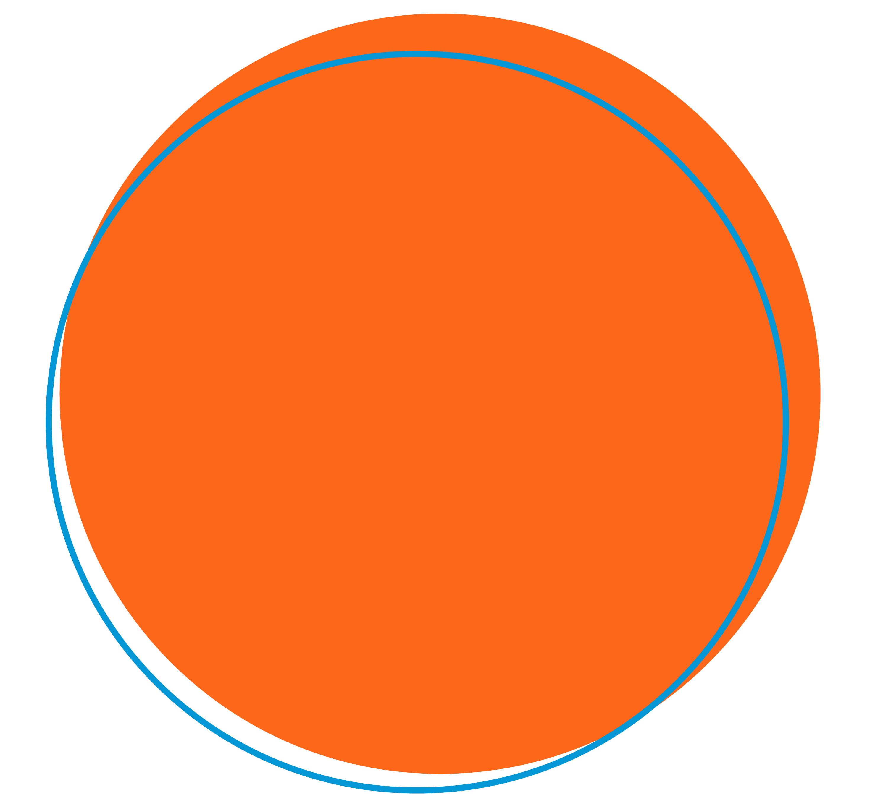

1. Panorama general de la herramienta

Slide 4
Tres preguntas claves en el análisis de riesgo para sarampión y rubeola
Corozal
Corozal
Corozal
Corozal
Corozal
Corozal
¿Por qué?
¿Cómo?
¿Qué hacer?
Orange Walk
Orange Walk
Corozal
Orange Walk
Corozal
Corozal
Corozal
Corozal
Corozal
Corozal
Corozal
Corozal
Corozal
Corozal
Corozal
Corozal
Corozal
Belize
Corozal
Corozal
Belize
Corozal
Belize
Corozal
Corozal
Corozal
Corozal
Corozal
Corozal
Corozal
Belize
Belize
Belize
Belize
Belize
Belize
Belize
Belize
Belize
Belize
Belize
Belize
Belize
Belize
Belize
Belize
Belize
Belize
Belize
Belize
Belize
Belize
Belize
Belize
Belize
Belize
Belize
Belize
Belize
Belize
Belize
Belize
Belize
Belize
Belize
Belize
Belize
Belize
Belize
Belize
Belize
Belize
Belize
Belize
Belize
Belize
Belize
Belize
Belize
Cayo
Belize
Belize
Belize
Belize
Belize
Cayo
Belize
Belize
Belize
Belize
Cayo
Belize
Belize
Belize
Belize
Belize
Belize
Belize
Belize
Belize
Belize
Belize
Belize
Belize
Belize
Belize
Belize
Belize
Belize
Belize
Belize
Belize
Belize
Belize
Belize
Belize
Belize
Belize
Belize
Belize
Belize
Belize
Belize
Belize
Belize
Belize
Belize
Belize
Belize
Belize
Belize
Belize
Belize
Belize
Belize
Belize
Belize
Belize
Belize
Belize
Belize
Belize
Belize
Belize
Belize
Belize
Belize
Belize
Belize
Belize
Belize
Belize
Belize
Belize
Belize
Belize
Belize
Belize
Belize
Belize
Belize
Belize
Belize
Belize
Belize
Belize
Belize
Belize
Belize
Belize
Belize
Belize
Stann Creek
Belize
Stann Creek
Belize
Stann Creek
Belize
Belize
Stann Creek
Belize
Stann Creek
Stann Creek
Stann Creek
Stann Creek
Stann Creek
Stann Creek
Stann Creek
Stann Creek
Stann Creek
Stann Creek
Stann Creek
Stann Creek
Stann Creek
Stann Creek
Stann Creek
Stann Creek
Stann Creek
Stann Creek
Stann Creek
Stann Creek
Stann Creek
Stann Creek
Toledo
Stann Creek
Stann Creek
Toledo
Stann Creek
Stann Creek
Stann Creek
Stann Creek
Stann Creek
Stann Creek
Toledo
Stann Creek
Stann Creek
Stann Creek
Stann Creek
Stann Creek
Stann Creek
Stann Creek
Stann Creek
Stann Creek
Stann Creek
Stann Creek
Stann Creek
Stann Creek
Stann Creek
Stann Creek
Stann Creek
Stann Creek
Stann Creek
Stann Creek
Stann Creek
Stann Creek
Stann Creek
Stann Creek
Toledo
Belize
Stann Creek
Stann Creek
Toledo
Belize
Stann Creek
Stann Creek
Toledo
Belize
Stann Creek
Stann Creek
Toledo
Toledo
Toledo
Toledo
Toledo
Toledo
Toledo
Toledo
Toledo
Toledo
Toledo
Toledo
Toledo
Toledo
Toledo
Toledo
Toledo
Toledo
Toledo
Toledo
Toledo
Toledo
Toledo
Toledo
Toledo
Toledo
Toledo
Toledo
Toledo
Toledo
Toledo
Toledo
Toledo
Toledo
Toledo
Toledo
Toledo
Toledo
Toledo
Perfil general de riesgo de SR
Bajo riesgo
Riesgo mediano
Alto riesgo
Riesgo muy alto

Slide 5

Flujo poblacional desde y hacia zonas con circulación del virus
https://www.e-unwto.org/doi/epdf/10.18111/wtobarometereng.2023.21.1.2
¿Es posible tener un caso importado?
Detección temprana
( Vigilancia epidemiológica)
Si hay un caso importado, ¿cuál es el riesgo de diseminación del virus entre la población?
Nivel de inmunidad de la población
(Coberturas de vacunación, acúmulo de susceptibles)
¿Está el país preparado para implementar respuesta rápida?

Slide 6



Panorama general de la herramienta de riesgo de OPS
Riesgo calculado sumando los puntajes individuales según 5 categorías
Cada municipio es categorizado en bajo, mediano, alto y muy alto riesgo
La herramienta genera un reporte automatizado con tablas y mapas
Versión brotes y no brotes
Datos recolectados rutinariamente y disponibles a nivel municipal
Rango para la puntuación de riesgo: 0-100 puntos

Slide 7
Variables de la herramienta de riesgo
Categorías | Variables
Inmunidad poblacional | Cobertura SRP1, SRP2, % de municipios con cobertura <95%, cobertura de última campaña de seguimiento y % de casos sospechosos no vacunados/desconocido
Calidad de vigilancia | Tasa de notificación de casos sospechosos, % de casos con investigación adecuada, % de casos con muestra adecuada, % de muestras recibidas en el LAB
Desempeño del programa | Tendencia de SRP1 y SRP2 (últimos 5 años), tasa de deserción de SRP1-SPR2; Penta 1-SRP1
Grupos vulnerables | 1) presencia de población migrante, población interna desplazada, barrios marginales o comunidades indígenas; 2) presencia de una elevada afluencia de turistas o de lugares de destino para el ecoturismo; 3) presencia de problemas de seguridad y protección que dificulten la vacunación de rutina o la investigación epidemiológica de campo; 4) presencia de calamidades o desastres; etc..
Evaluación de la amenaza | Densidad población y grupos vulnerables
Respuesta rápida | Presencia de un equipo de respuesta rápida entrenado a nivel subnacional; % de hospitales con staff entrenado en triaje y aislamiento a nivel subnacional

Slide 8
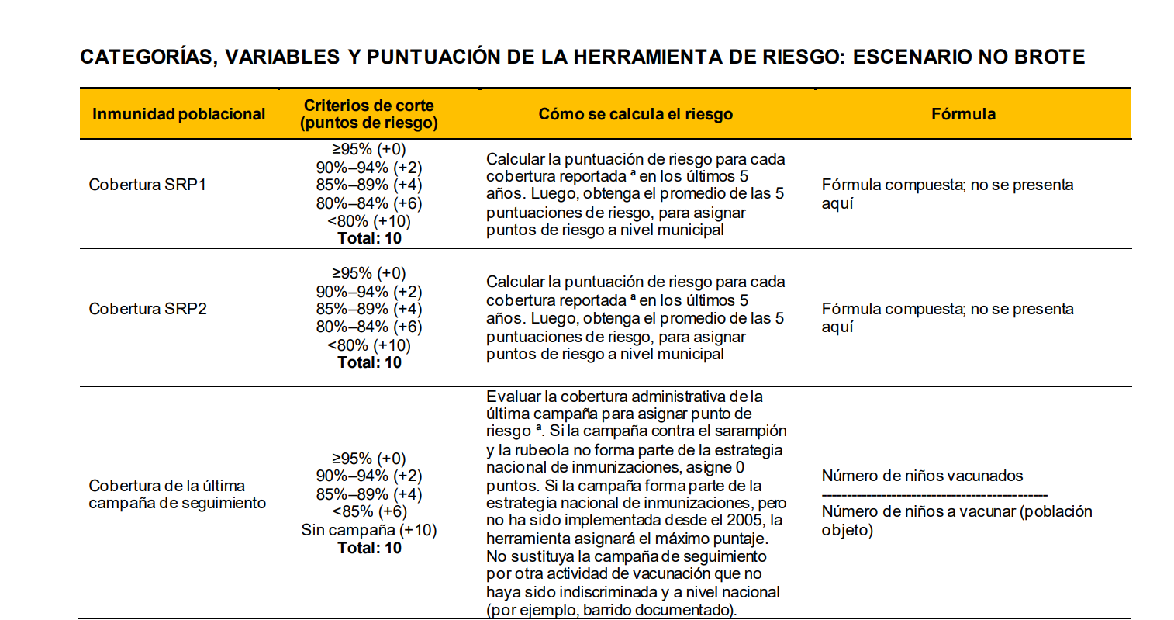
La matriz complete se encuentra en: https://iris.paho.org/handle/10665.2/57456

Slide 9
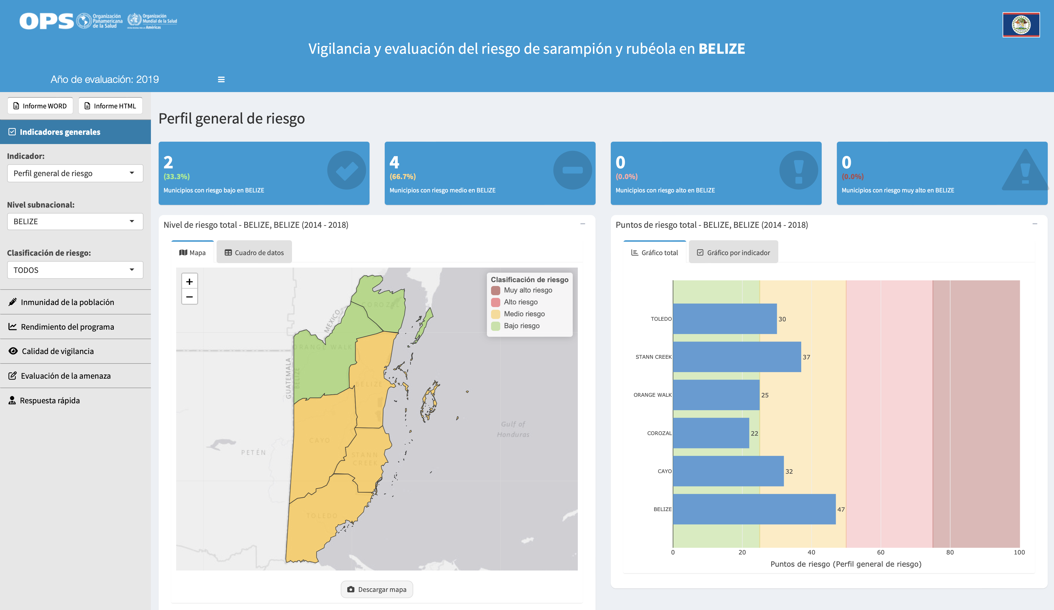
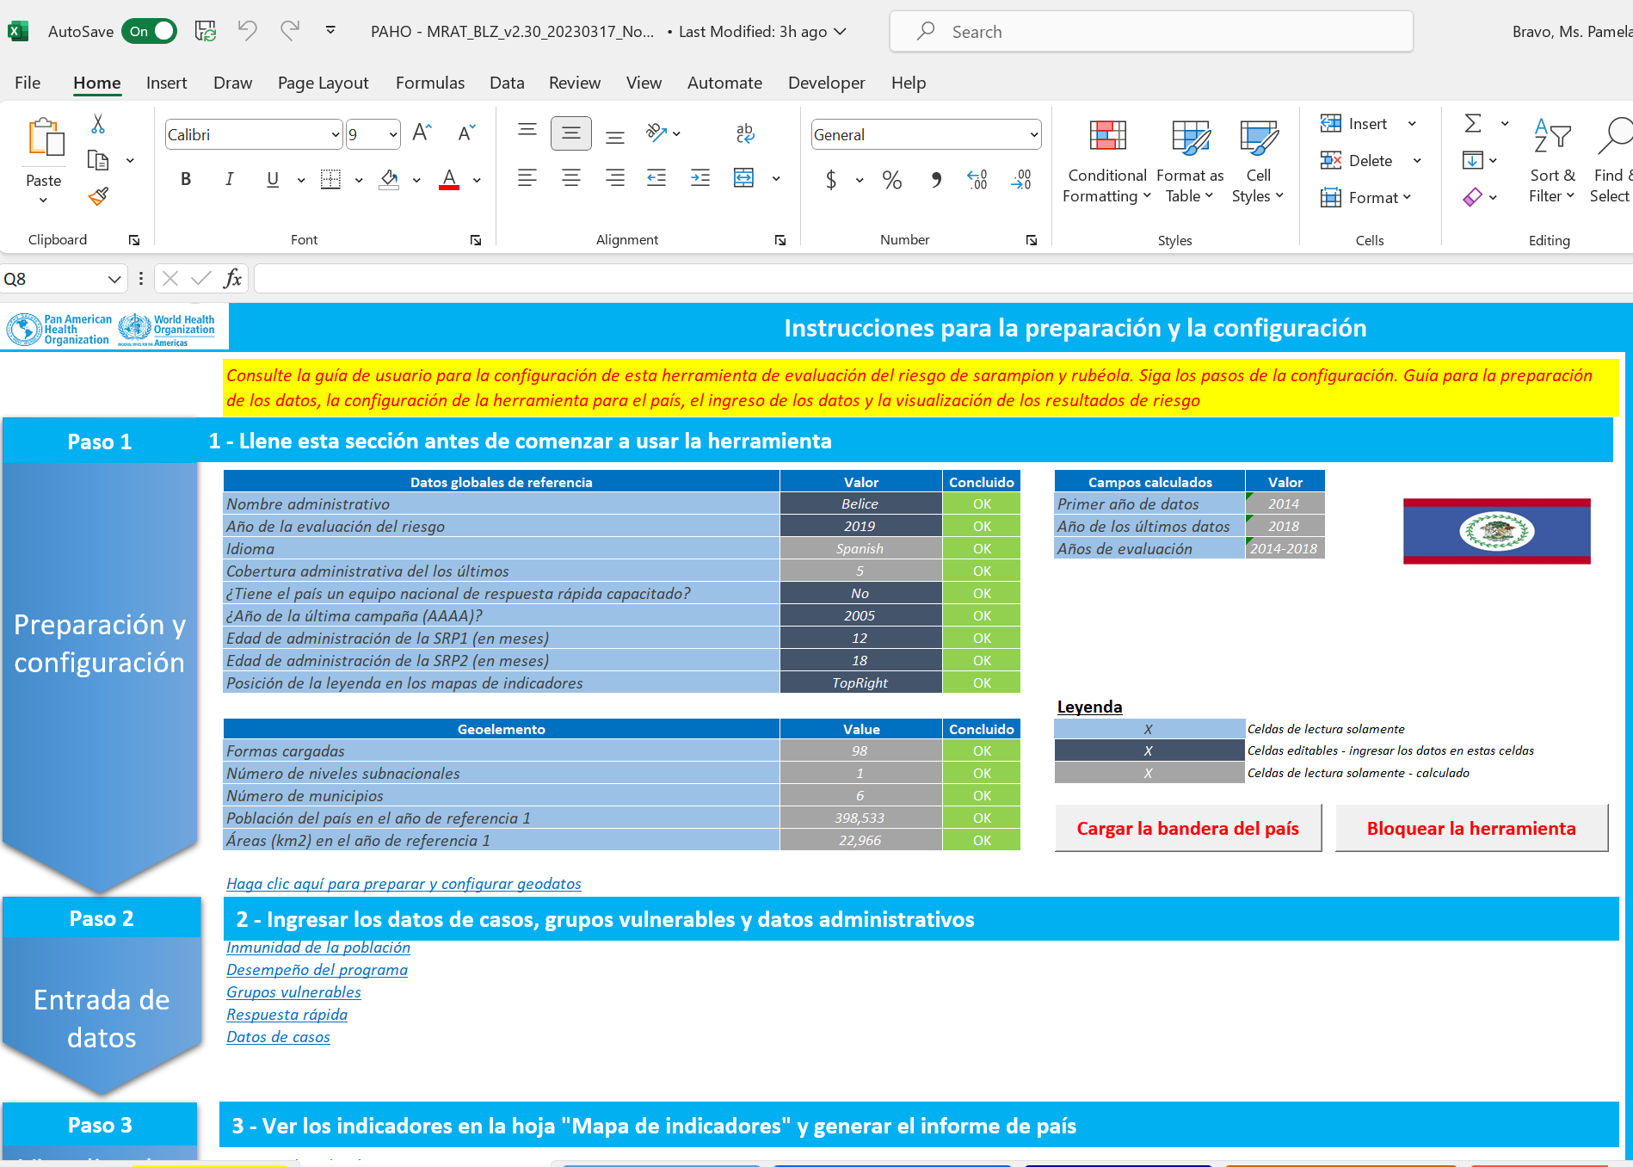
Dos tipos de herramienta de riesgo:
Los resultados de riesgo son los mismos
Se dispone de un reporte de país
EXCEL
R

Slide 10
Excel
R
+ 4 Idiomas*
+ Posibilidad de uso de geocódigos, nombres o nombres alternativos
+ Informe estático
+ Facilidad de acceso a Excel
Disponible solo para Windows
Carga de datos manual a herramienta
Velocidad sujeta a shapefiles en Excel
+ Interactiva, rápida y con escalabilidad
+ Resultados online
+ Revisión de calidad del rato
+ Informe estático e interactivo offline
+ Windows, MacOS, Linux
+ Manejo de filtro por nivel subnacional
+ Visualización de nivel y componentes de puntos de riesgo
+ Descarga de mapas como imagen
+ Facilita datos para pre-llenado de plantilla de país
+ Capacidad de trabajo con alta cantidad de municipios
+ Código abierto
Nivel técnico avanzado
+ 4 idiomas
Disponible en: https://iris.paho.org/handle/10665.2/57456

Slide 11
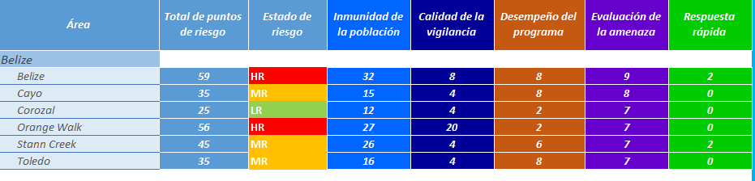
Corozal
Corozal
Orange Walk
Corozal
Corozal
Corozal
Corozal
Belize
Corozal
Corozal
Corozal
Corozal
Belize
Belize
Belize
Belize
Belize
Belize
Belize
Belize
Belize
Belize
Belize
Belize
Belize
Belize
Belize
Belize
Cayo
Belize
Belize
Belize
Belize
Belize
Belize
Belize
Belize
Belize
Belize
Belize
Belize
Belize
Belize
Belize
Belize
Belize
Belize
Belize
Belize
Belize
Belize
Belize
Belize
Belize
Belize
Belize
Belize
Belize
Stann Creek
Belize
Belize
Belize
Puntuación de riesgo atribuida al nivel municipal
Stann Creek
Stann Creek
Stann Creek
Stann Creek
Stann Creek
Stann Creek
Stann Creek
Toledo
Stann Creek
Stann Creek
Stann Creek
Stann Creek
Stann Creek
Stann Creek
Stann Creek
Stann Creek
Stann Creek
Stann Creek
Stann Creek
Toledo
Belize
Stann Creek
Stann Creek
Toledo
Toledo
Toledo
Toledo
Toledo
Toledo
Toledo
Toledo
Toledo
Toledo
Toledo
Toledo
Toledo
Categorías de riesgo definidas por los percentiles del 25, 50 y 75

Slide 12

Uso de los resultados de la evaluación de riesgo
Recomendado por la Comisión Regional para ser implementado cada 1-2 años
Propicia el uso de los datos por los gerentes de programas para guiar toma de decisiones
Rendición de cuentas
Evaluaciones internacionales del PNI
Planificación y priorización de actividades programáticas para el cierre de brechas
Potenciales usos específicos
Abogacía y movilización de recursos
La herramienta no predice cuando ocurrirá un brote. Sin embargo, identifica áreas que pueden propiciar la diseminación del virus en caso ocurra una importación.

Slide 13
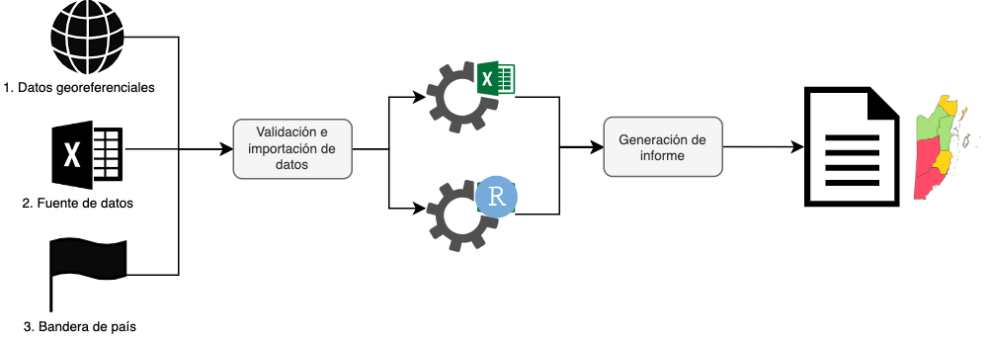
Tres archivos para ejecutar la herramienta de riesgo
Estos tres archivos se usan para las dos versiones de la herramienta
13

Slide 14
2. Consideraciones para preparar los datos

Slide 15
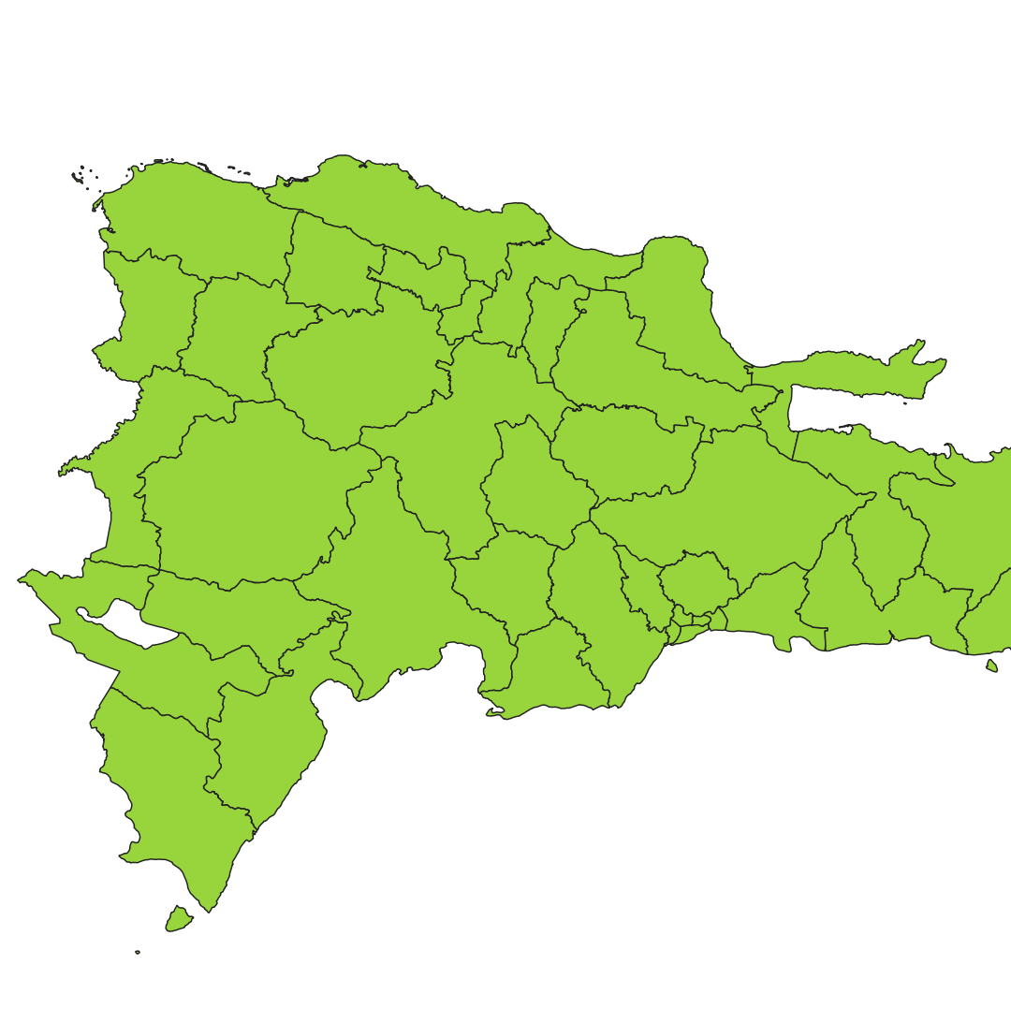
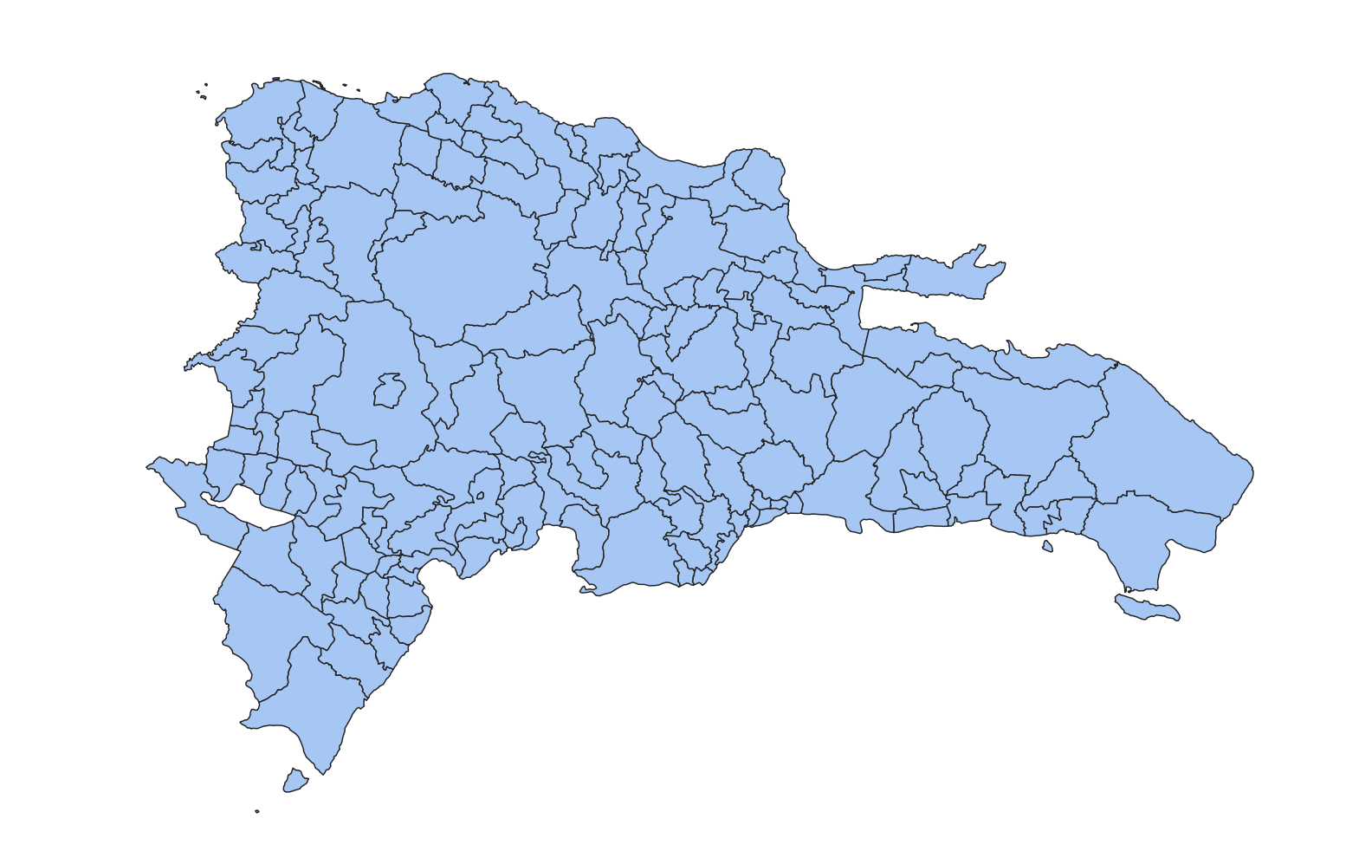
1. Definir el nivel administrativo
División geopolítica del país contenida en los SHAPEFILES y la división administrativa de salud para monitoreo de metas que realiza el Ministerio de Salud / Programa Nacional de Inmunizaciones (PNI)
Rep. Dominicana
Rep. Dominicana
40 DPS/DAS: provincias y las Áreas de Salud del Gran Santo Domingo y Santiago.
31 provincias y 158 municipios

Slide 16
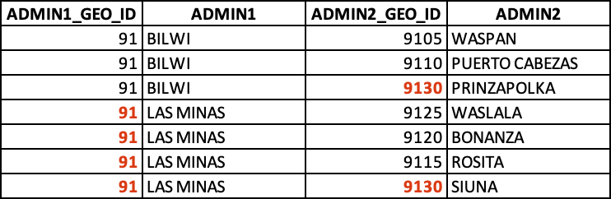
2. Los códigos georreferenciales por nivel de administrativo no deben repetirse
Identificar que cada ADMIN1 y ADMIN2 tengan su propio código de georreferenciación.

Slide 17
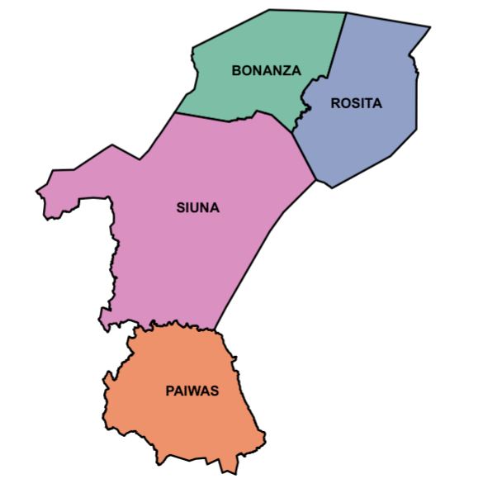
Siempre debe coincidir los datos de la plantilla de Excel y el SHAPEFILE

Slide 18

Garantizar el formato de los datos
TIPS
El formato de las variables numéricas debe ser “Número”
El formato de las variables fechas debe ser “Fecha”: DD/MM/AAAA
Para el resto de las variables, se sugiere usar “General”
Datos requeridos (nivel Admin2):
Variables globales Población total del país y área por KM2 Inmunidad de la población Desempeño del programa
Grupos vulnerables Respuesta rápida Vigilancia caso a caso Archivo de formas
La revisión y limpieza de los datos se realizará en la plantilla de Excel

Slide 19


Garantizar la completitud de los datos
Las celdas subnacionales no deben estar fusionadas.
El nombre del nivel subnacional debe estar presente en todas las filas y pestañas del Excel

Slide 20
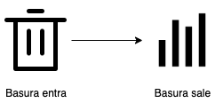
Garantizar la calidad de los datos
La revisión automática de la calidad de los datos no debe reemplazar el análisis crítico de los mismos ANTES de correr el análisis de riesgo.
Por ejemplo, la herramienta no asignará ningún punto de riesgo si la cobertura notificada es >100%; sin embargo, debe hacerse un análisis de las posibles causas

Slide 21
3. Pasos para ejecutar la herramienta de riesgo

Slide 22
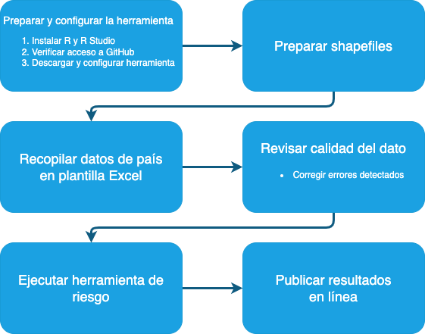
Flujograma para ejecutar el análisis de riesgo en línea
Notes:
Paises con temor a ha.cking de datos pueden dejarloa nive l local y manejarlo a nivel de intranet

Slide 23
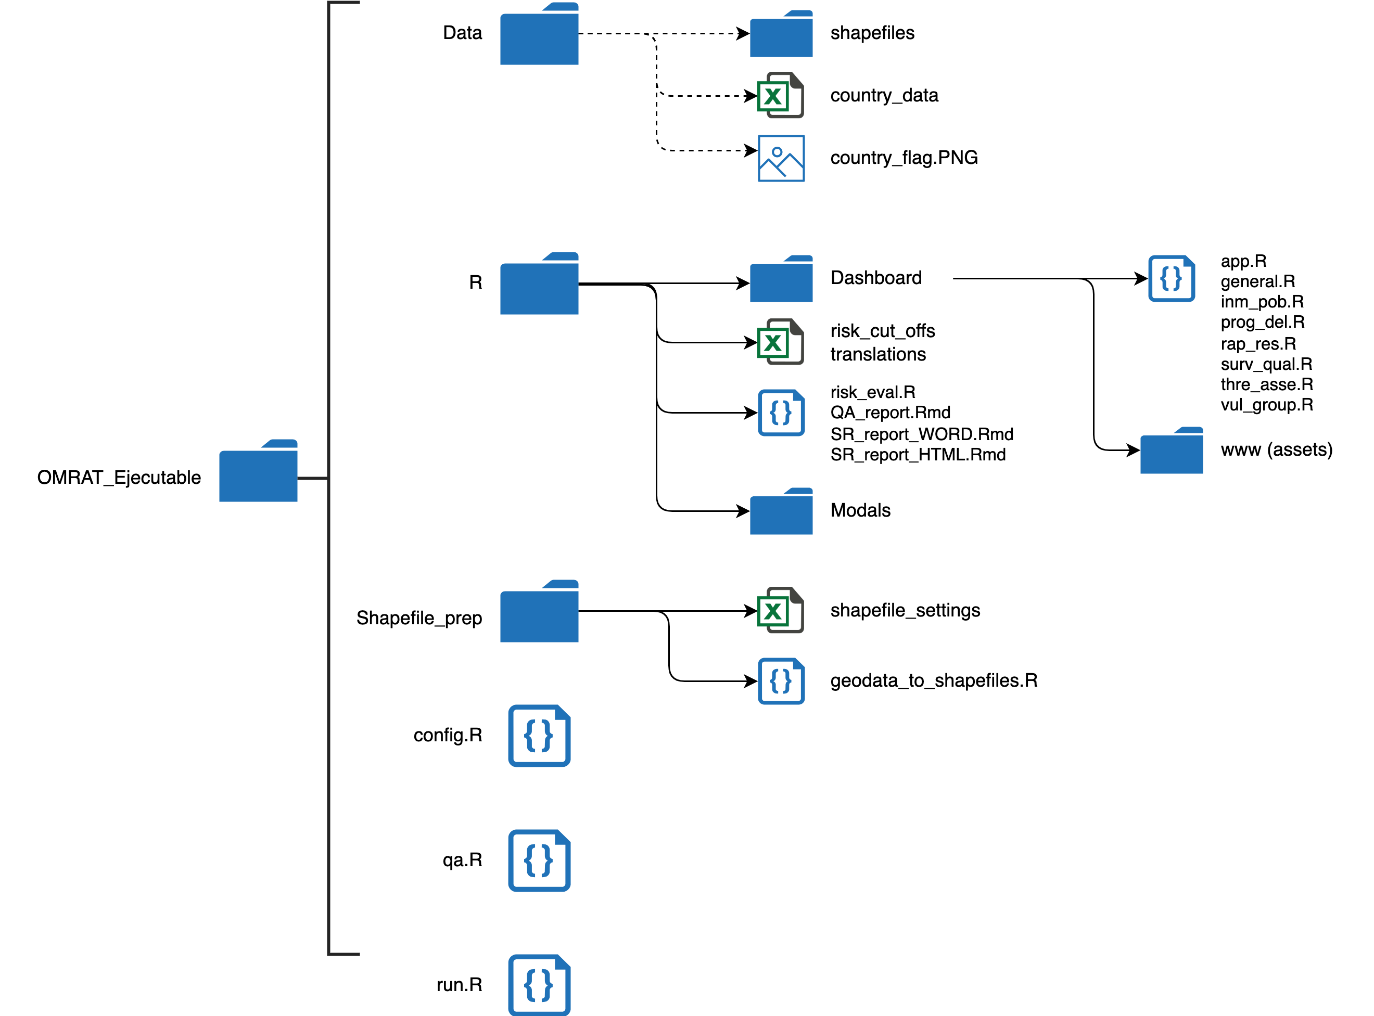

Organización y contenido de carpetas
Riesgo SR
Crear folder de trabajo (Sugerencia: en escritorio)

Slide 24
Paso 1: Preparar y configurar herramienta

Slide 25


Instalar R y R Studio
https://cran.rstudio.com/
https://posit.co/download/rstudio-desktop/

Slide 26
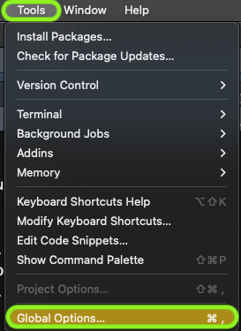
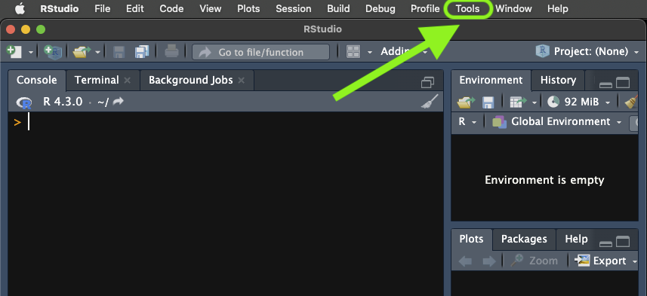
Configuración R Studio
Una vez instalado R Studio ir a:
Tools (herramientas)
Global options (Opciones globales)

Slide 27
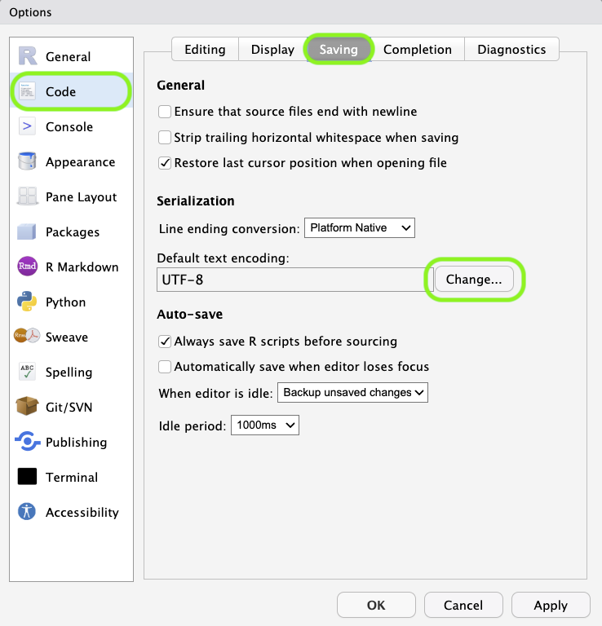
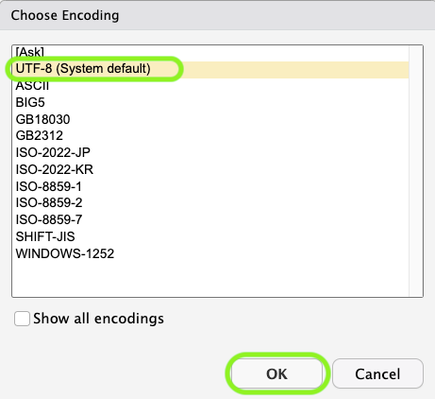
Configuración R Studio
Una vez instalado R Studio ir a:
Tools (herramientas)
Global options (Opciones globales)
Code (Código)
Saving (Guardado)
Default text encoding:
Cambiar a UTF-8
Aplicar

Slide 28
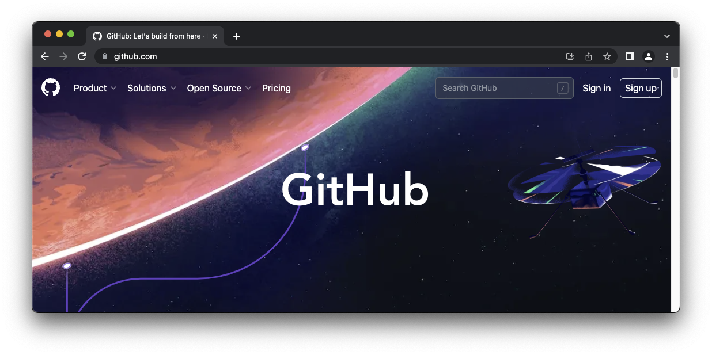
Verificar acceso a GitHub
https://github.com
Notes:
Paquete de webshot requiere instalar phantomJS (desde un repositorio GitHub, phantomJS permite descarga los mapas del dashboard como .PNG).
Si está bloqueado hay que pedir autorización.

Slide 29

Descargar herramienta
https://drive.google.com/drive/folders/1IZD8T8tNRf_l95vvEFbzymiKp662R2Tg?usp=sharing
Notes:
Ingresar al drive
Descargar OMRAT_Ejecutable, shapefiles, country_data.xlsx y country_flag.png

Slide 30
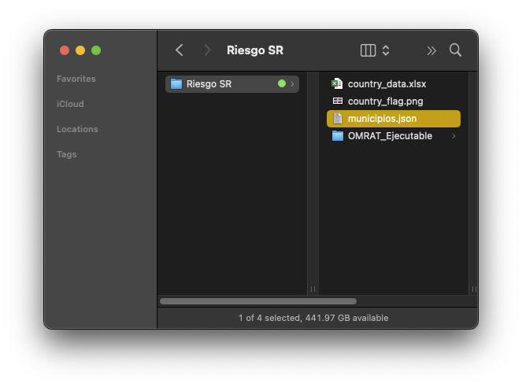

Folder de trabajo
Ejemplo de folder de trabajo:
Colocar archivos del drive en folder de trabajo "Riesgo SR".
Descomprimir OMRAT_Ejecutable
Contenidos de "Riesgo SR":
municipios.json
country_data.xlsx
country_flag.png
OMRAT_Ejecutable

Slide 31
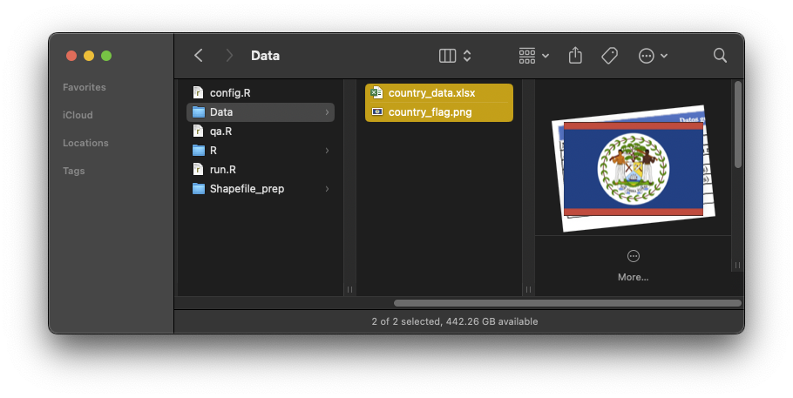
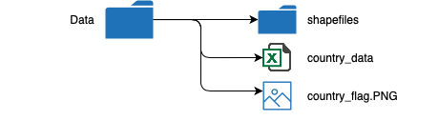
Colocar country_data.xlsx y country_flag.png en /Data/
Importante: La bandera del país siempre debe guardarse en PNG, no en JPG u otra extensión.
2/3

Slide 32
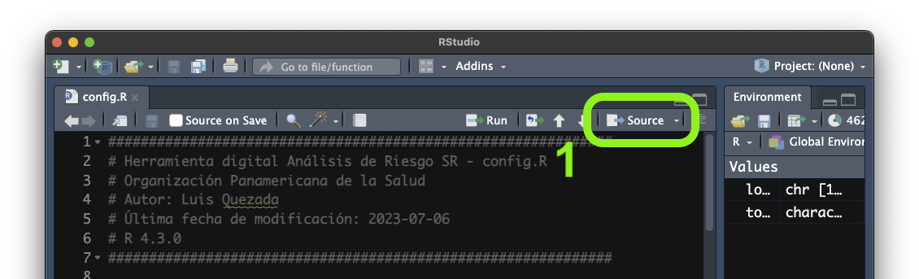
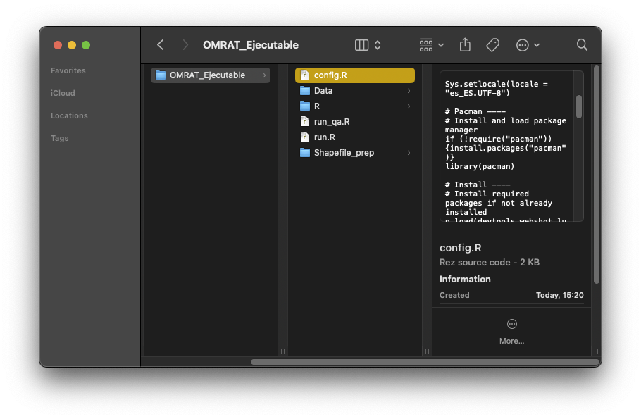
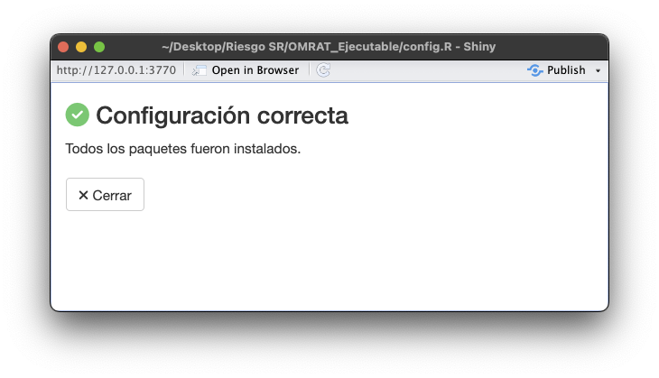
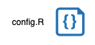

Configurar paquetes de R – config.R
Abrir config.R en R Studio
Notes:
Abrir config.R en R Studio y correr. Esperar mensaje de éxito. Este paso solo debe ser ejecutado 1 vez por computador.

Slide 33
Paso 2: Preparar shapefiles

Slide 34


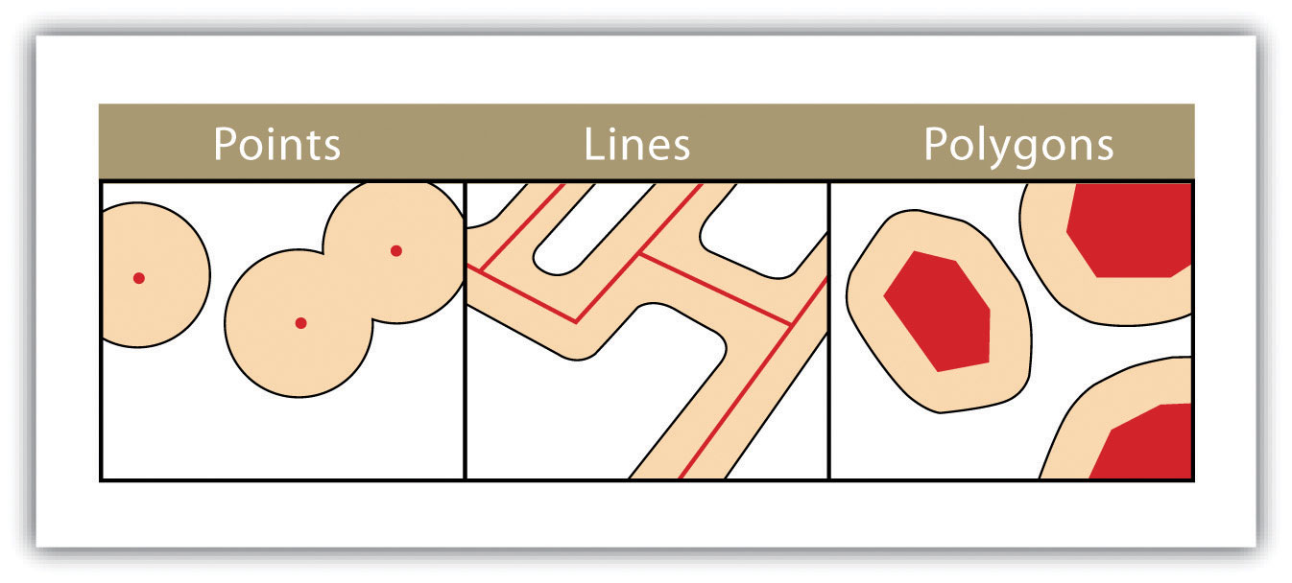
Qué son los shapefiles
Formato común de datos vectoriales geoespaciales
GIS
Puntos, líneas y polígonos
Ampliamente compatibles
Cartografía, análisis espacial, modelado y planificación

Slide 35
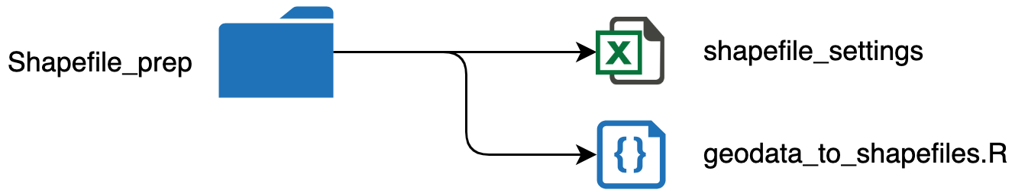
Colocar shapefiles o GeoJSON en carpeta Shapefile_prep

Slide 36
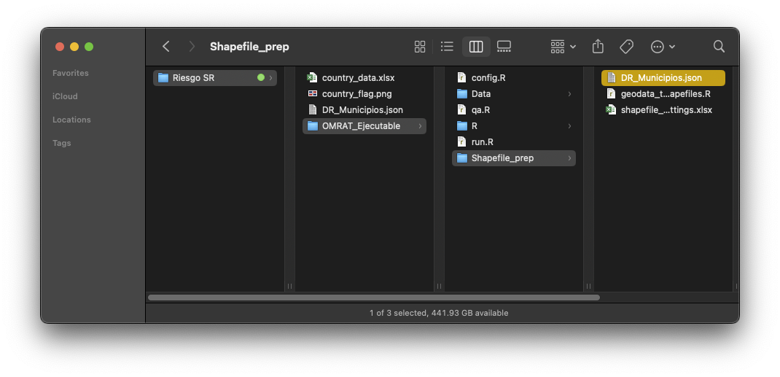
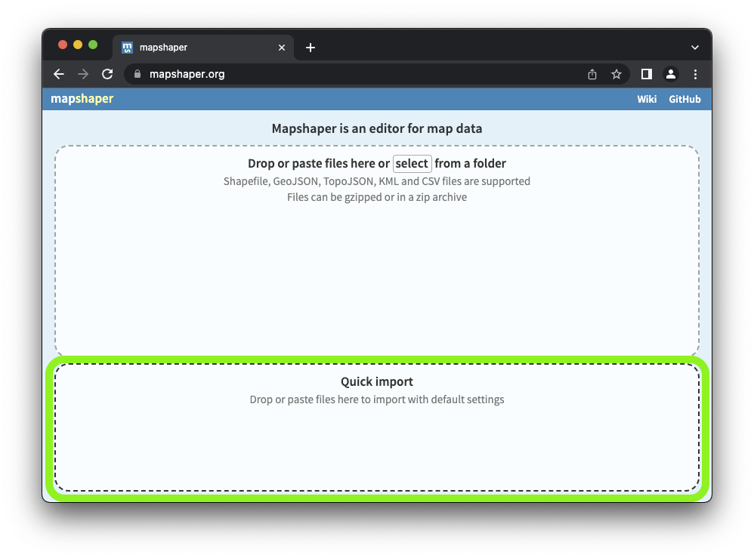
Subir shapefiles a mapshaper.org

Slide 37
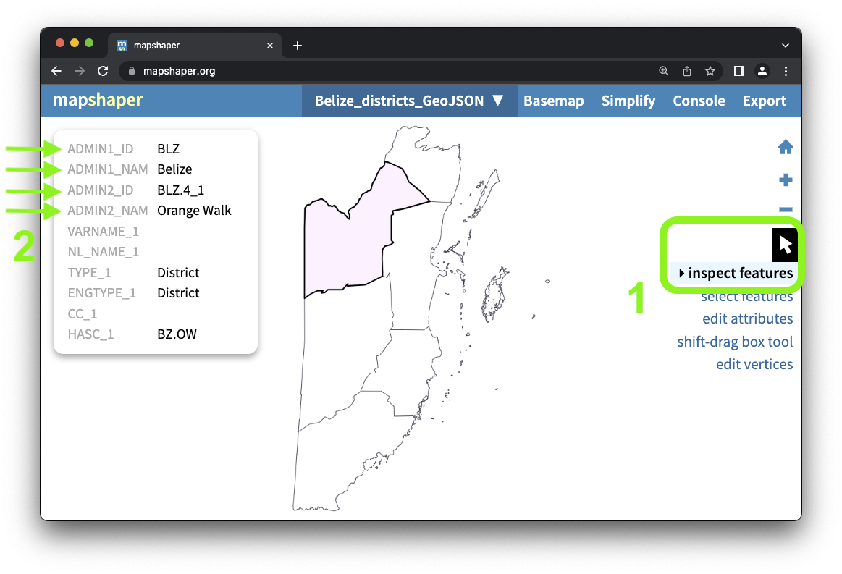
Cargar y explorar atributos de los shapefiles
Identificar
Geocódigo ADMIN1
Nombre ADMIN1
Geocódigo ADMIN2
Nombre ADMNI2

Slide 38
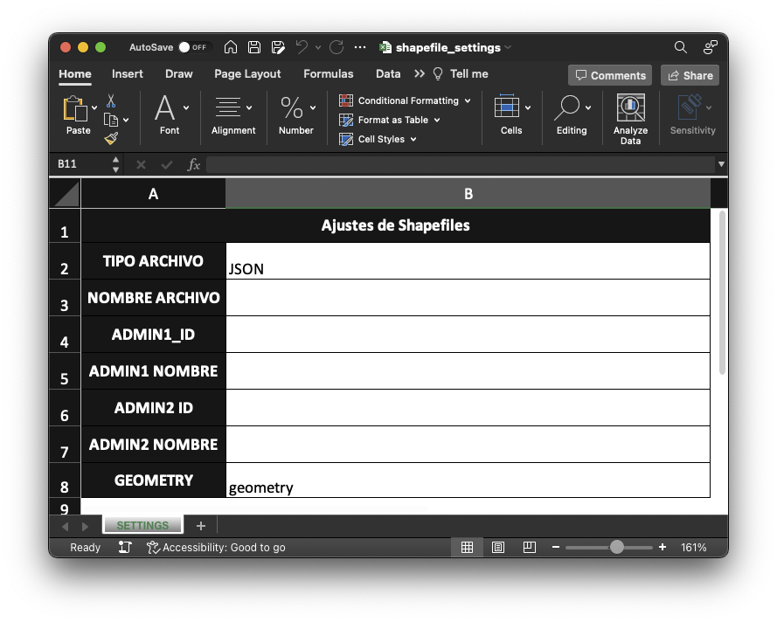
Abrir excel shapefile_settings /Shapefile_prep/shapefile_settings.xlsx

Slide 39
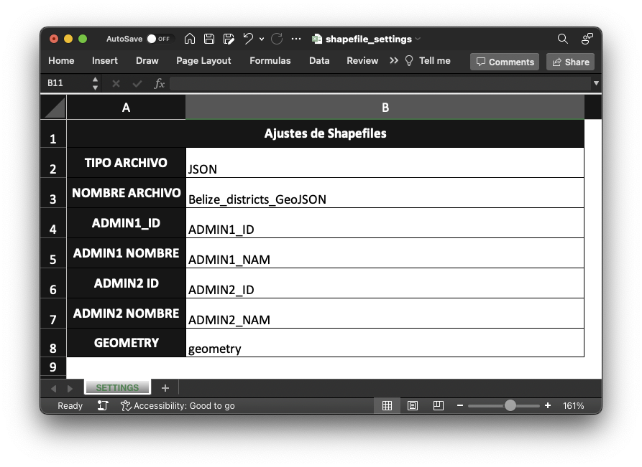
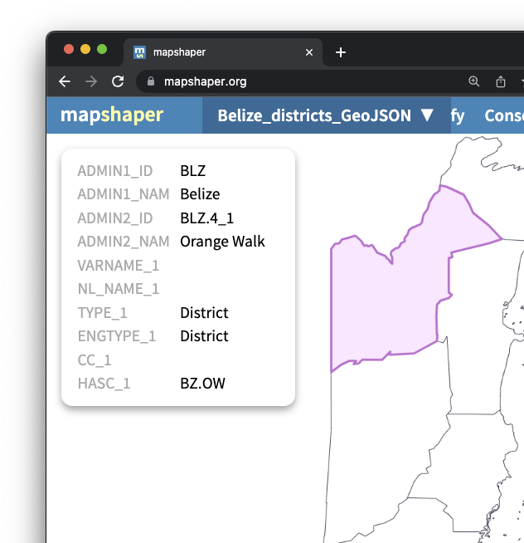
Identificar atributos y llenar shapefile_settings
Notes:
El NOMBRE ARCHIVO puede ser copiado y pegado del nombre del archivo shapefile subido (sin extensión) o del encabezado de mapshaper.org
Muy importante copiar las palabras extactas, no dejar espacios de más
Variable GEOMETRY por default es geometry
GUARDAR los cambios al finalizar de llenar shapefile_settings

Slide 40
Crear shapefiles finales Abrir geodata_to_shapefiles.R en RStudio
CLIC

Slide 41
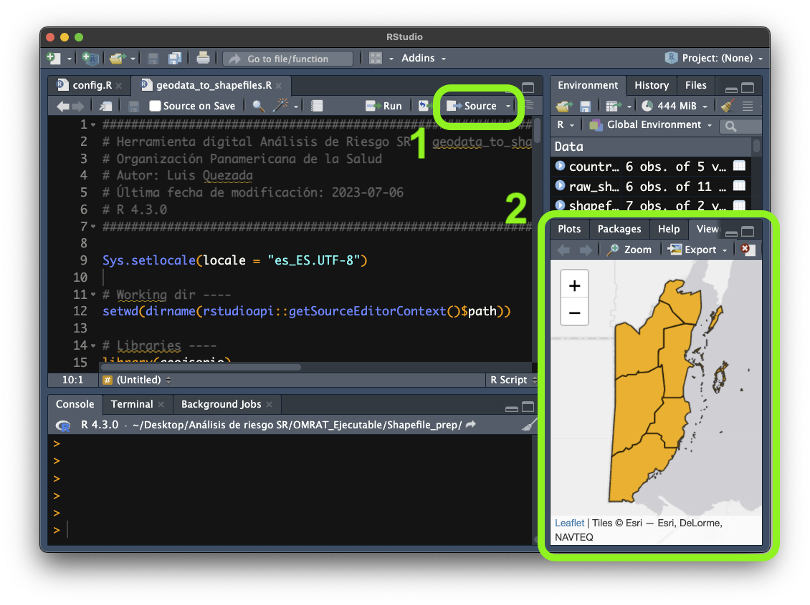
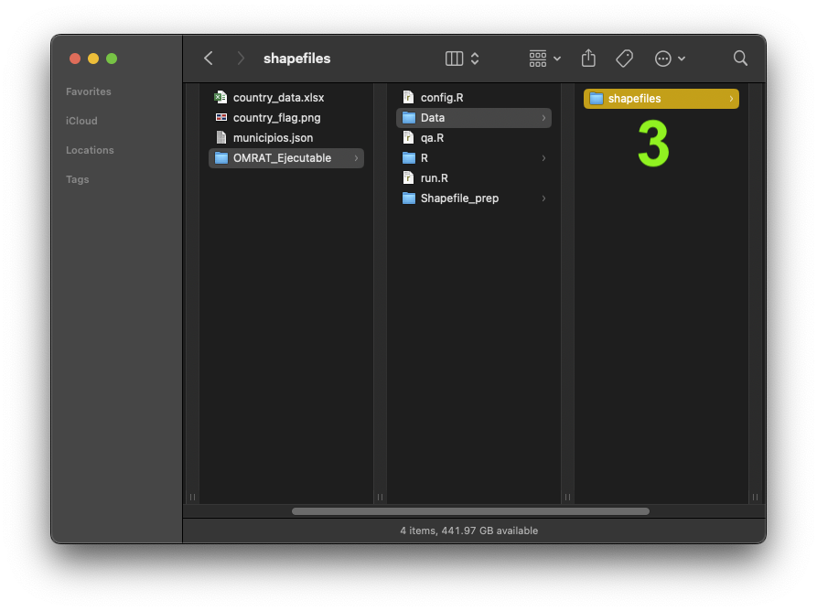
Crear shapefiles finales Ejecutar geodata_to_shapefiles.R
Notes:
Idicadores de logro:
Mapa visible con el contenido adecuado
EXCEL de geocódigos y nombres (ayuda a llenar country_data.xlsx)
Folder "shapefiles” ya en Data

Slide 42
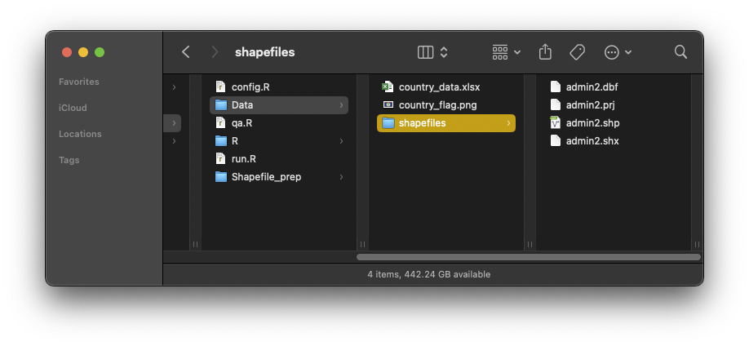
Verificar carpeta "shapefiles" en carpeta “Data”
3/3

Slide 43
Paso 3: Recopilar los datos en plantilla de Excel

Slide 44
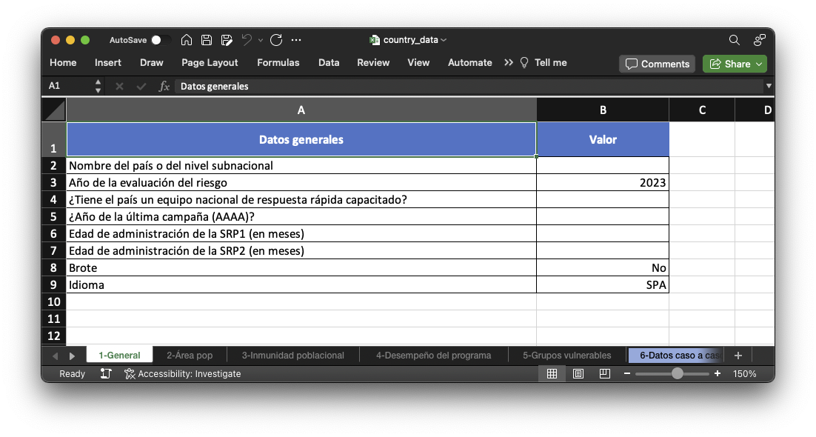
Abrir plantilla Excel country_data Llenar información página: 1-General

Slide 45
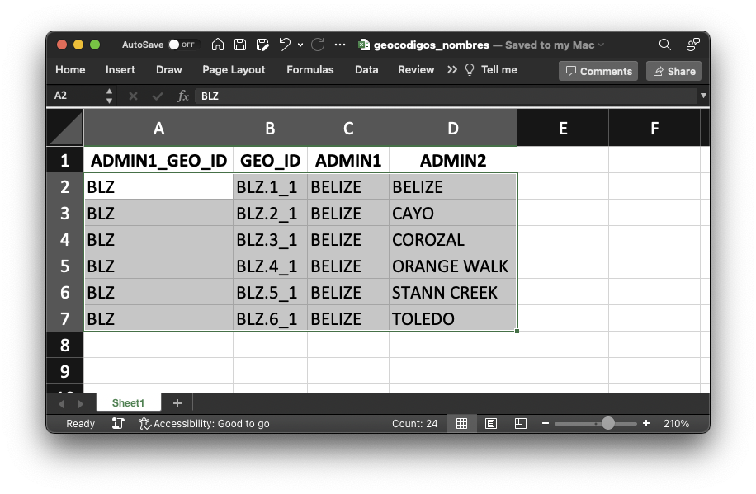
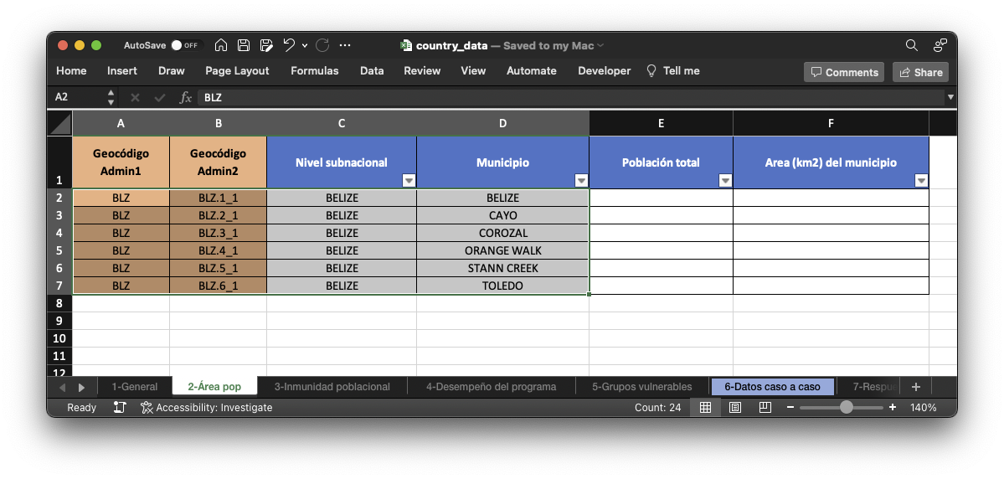
Abrir Excel /Shapefile_prep/geocodigos_nombre.xlsx Pre-llenar información de geocódigos y nombres en pestañas 2,3,4,5,7
Copiar y pegar las columnas de geocódigos y nombres de Administraciones 1 y 2.
Opción de pegado: "Pegar solo valores"

Slide 46



Plantilla Excel country_data​
Guardar el excel.
Enviar a Ministerio de salud para llenado de datos.
Recibir el excel lleno.
country_data
country_data
Ministerio de salud
Importante: El archivo debe guardarse usando el nombre “country_data.xlsx”. No debe cambiarse el nombre del archivo.
Notes:
Guardar el excel
Enviar a MOH del país para llenado de datos.
Página 6 Caso a Caso llenar los geocódigos admin2 con información de las demás páginas.

Slide 47
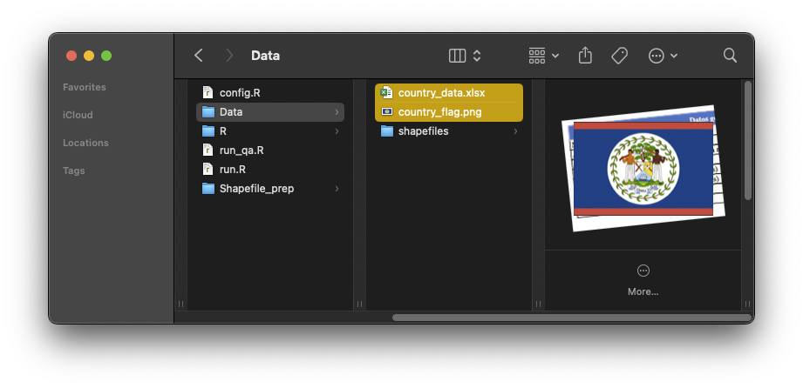
Colocar country_data.xlsx y country_flag.png en /Data/
Importante: La bandera del país siempre debe guardarse en PNG, no en JPG u otra extensión.
Resultado final
3/3

Slide 48
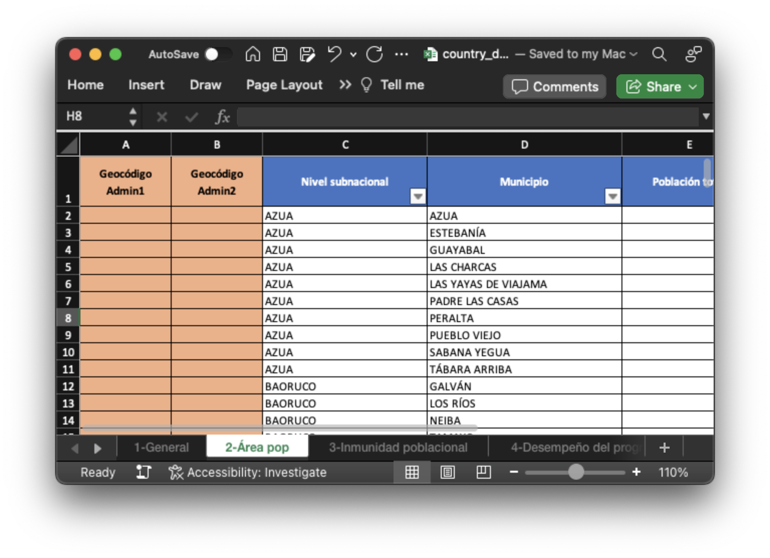
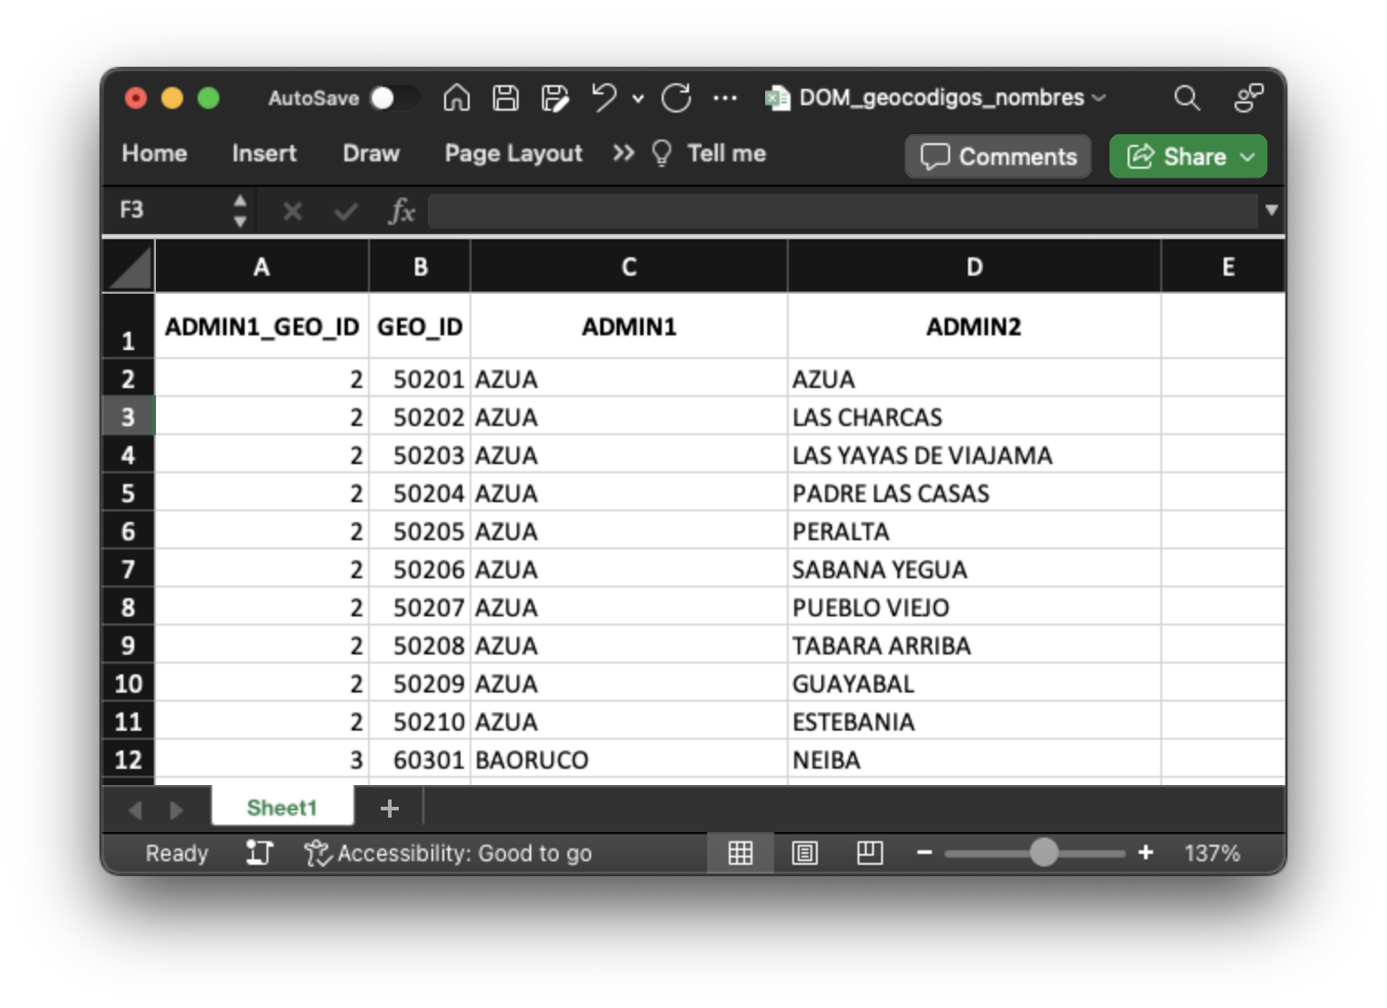
Bonus track: Qué hacer cuando primero se ha llenado el Excel con los datos

Slide 49
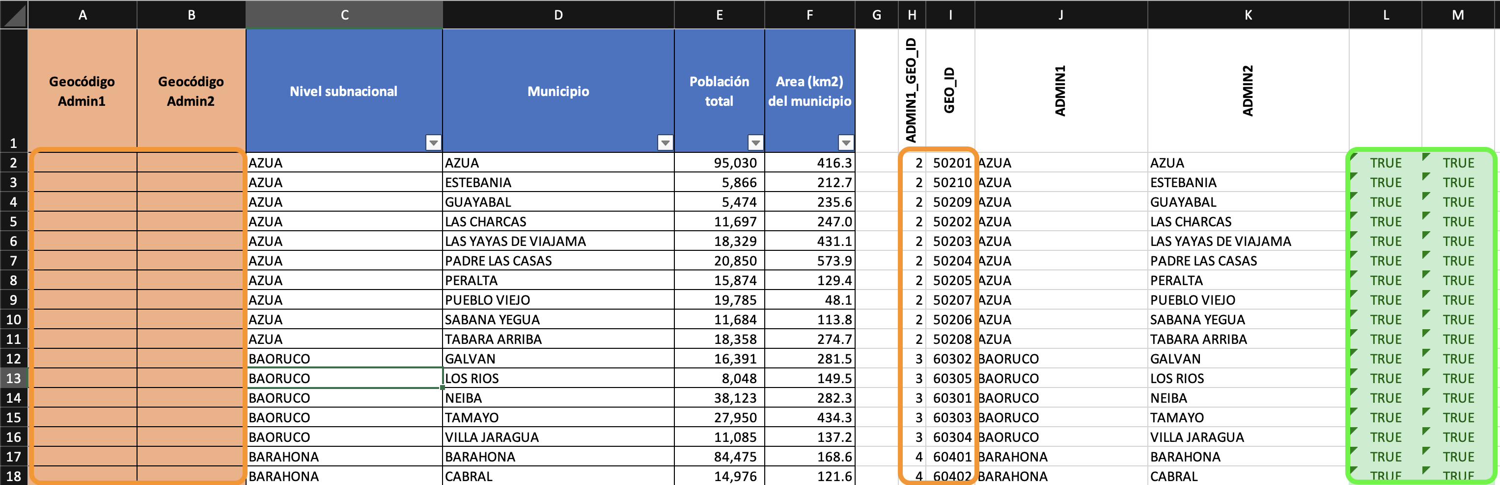
Bonus track: Qué hacer cuando primero se ha llenado el Excel con los datos
=C2=J2

Slide 50
Paso 4. Revisar la calidad del dato

Slide 51

Informe de calidad del dato
Revisión de:
shapefiles
Formas vectoriales geoespaciales (shapefiles) cargadas
Completitud de geocódigos y nombres
Excel datos de país
Datos faltantes por variable
Tipo de dato por variable (numérico/fecha/texto). Por ejemplo, se verifica que todos los valores en las columnas numéricas sean números, y no texto.
Validez de geocódigos respecto a shapefiles
Errores de celdas unificadas
Bandera de país

Slide 52
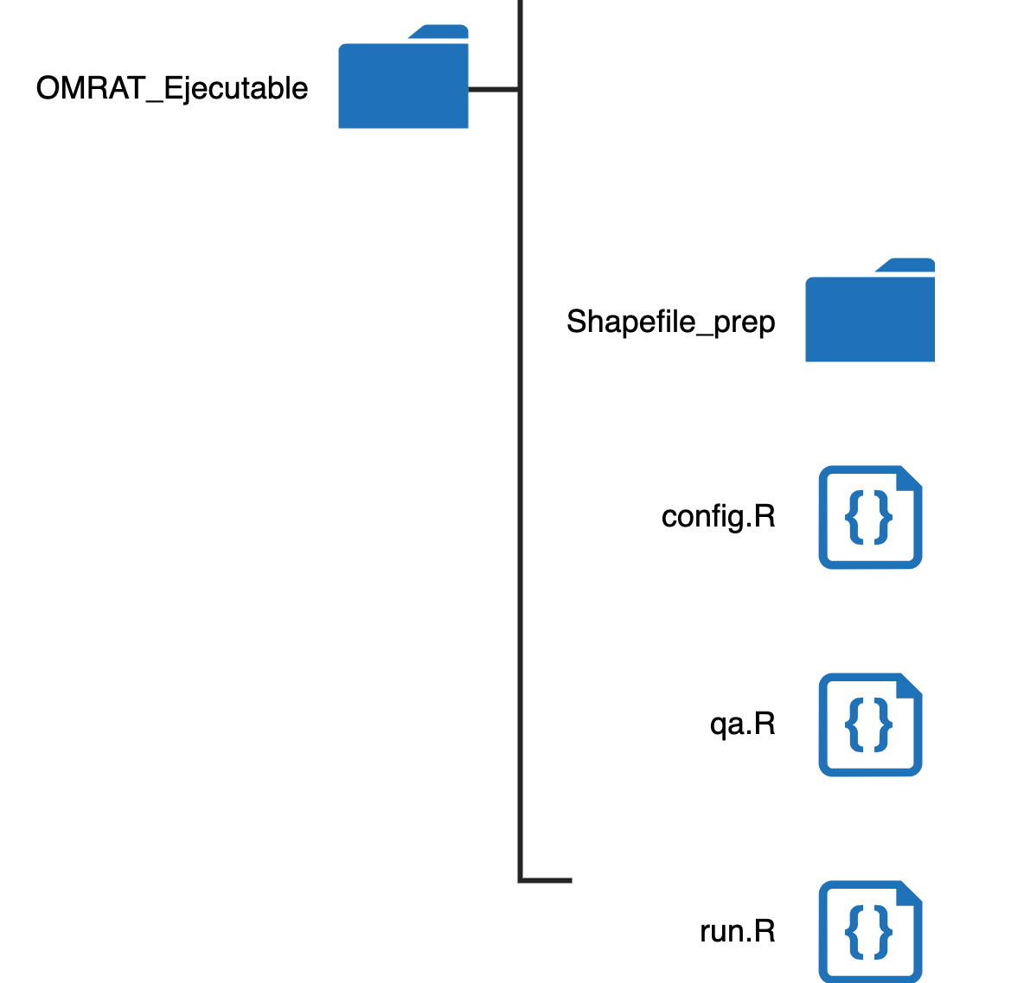
Generar informe de calidad del dato Abrir qa.R en RStudio
CLIC

Slide 53
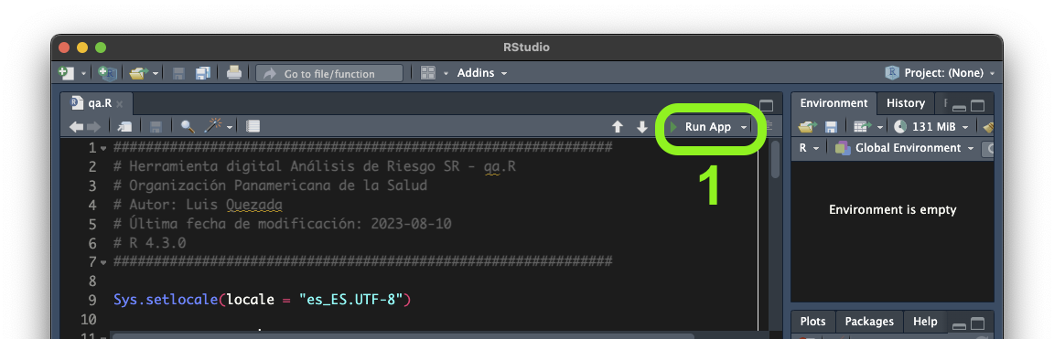
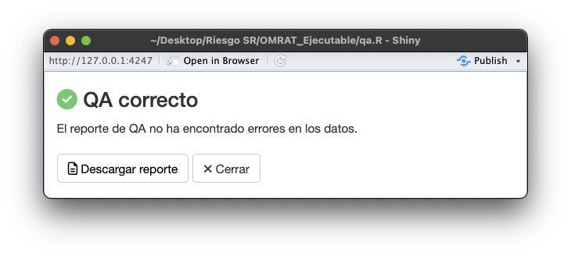
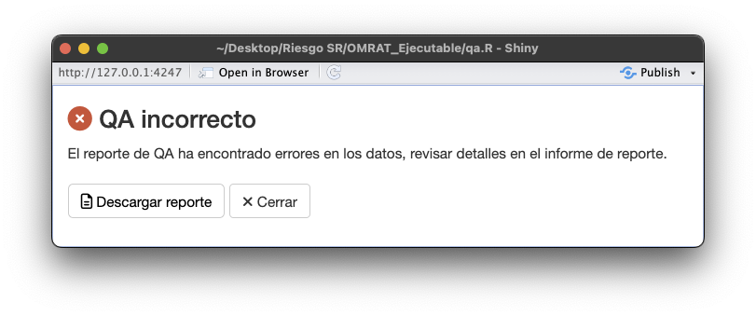
Generar informe de calidad del dato Ejecutar qa.R en RStudio.
Notes:
Decir que el mensaje solo afirma que el reporte está listo.

Slide 54
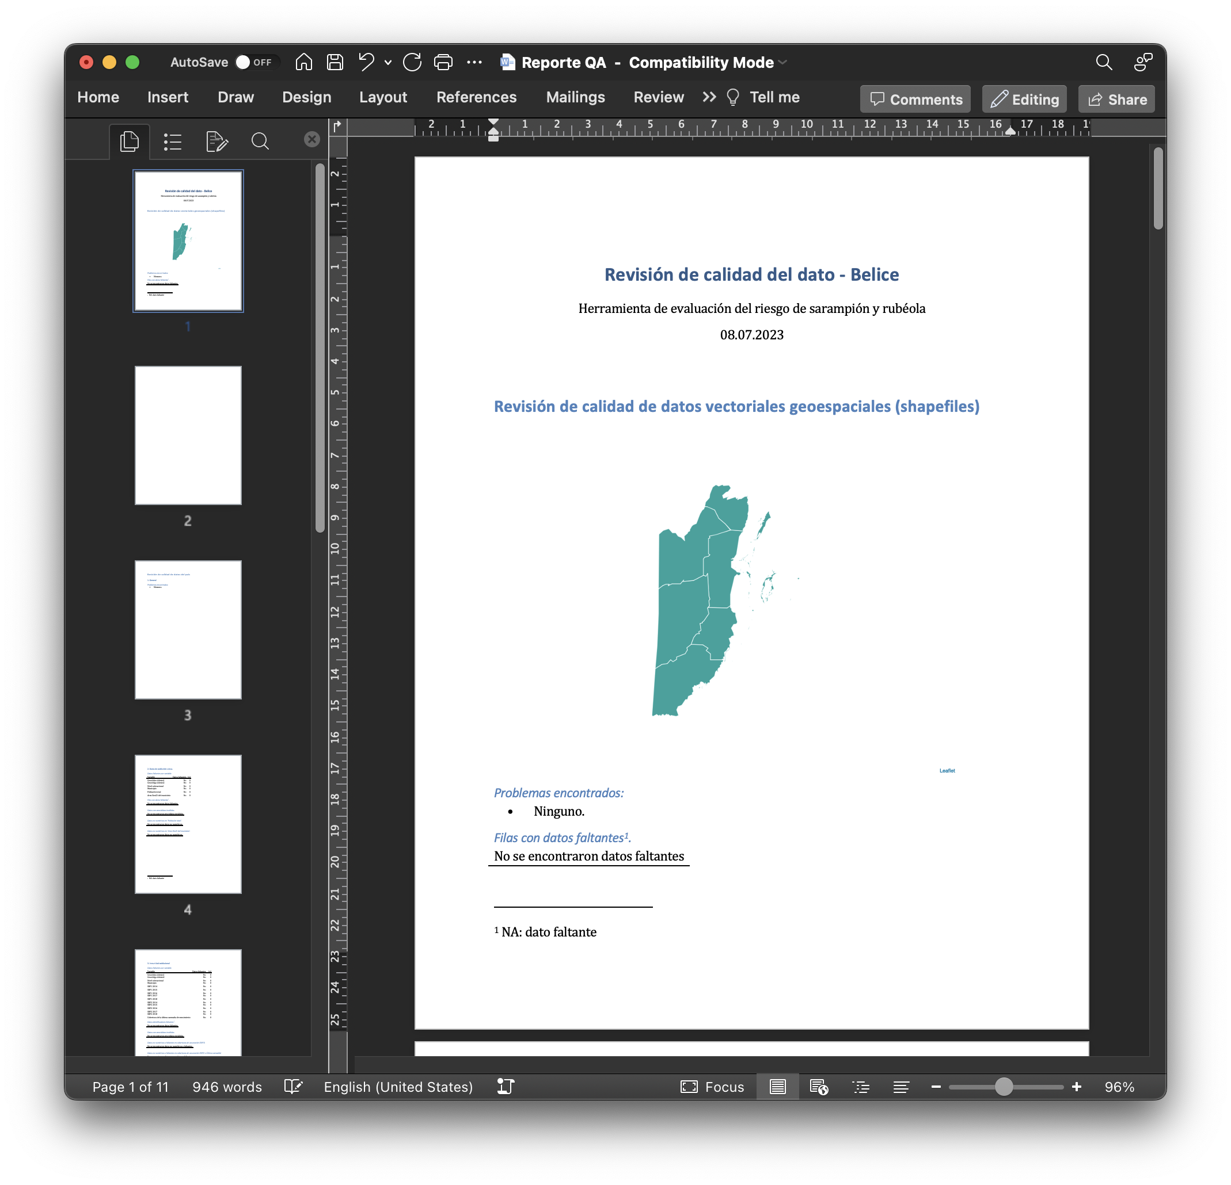
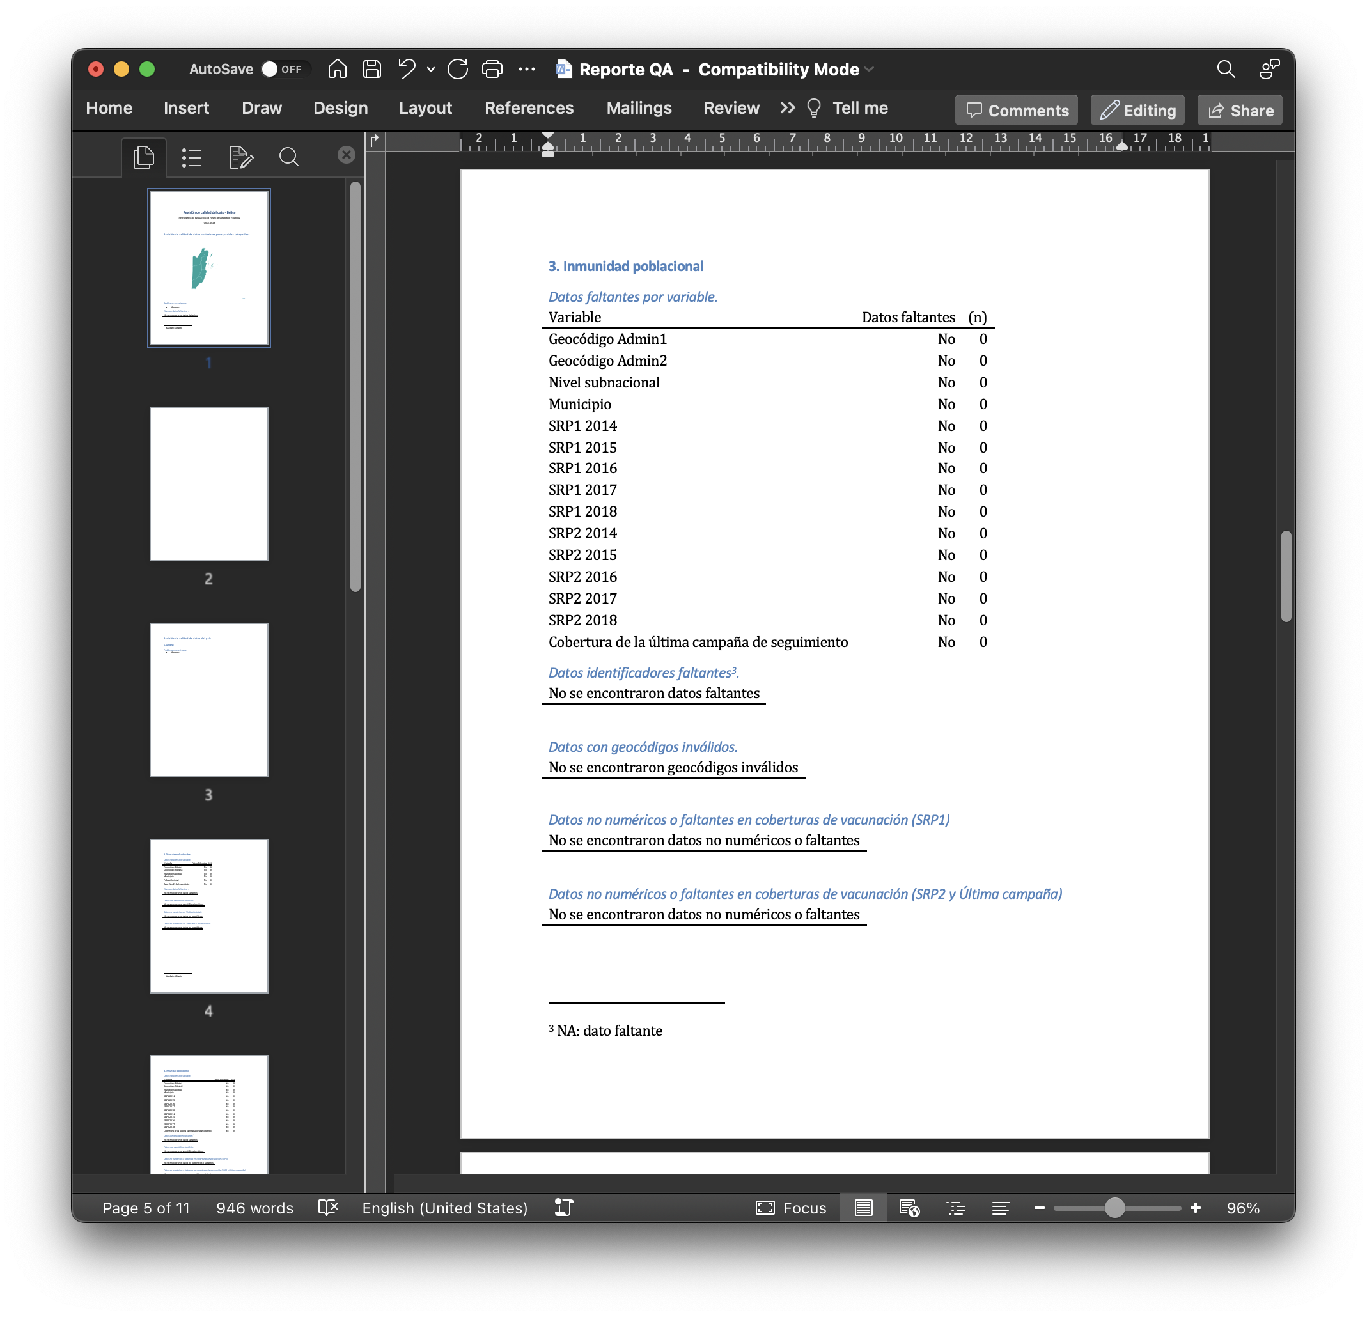

Abrir Reporte QA
Revisión de problemas por sección​

Slide 55
Estructura
Reporte QA
Revisión de shapefiles
Formas vectoriales geoespaciales cargadas
Completitud de geocódigos y nombres
Revisión de excel datos de país
Páginas 1 a 7 de Excel country_data
Datos faltantes por columna y fila
Errores de celdas unificadas
Validez de geocódigos respecto a shapefiles
Tipo de dato por columna (numérico/fecha/texto)
Revisión de bandera de país
Revisión de existencia

Slide 56


Ejemplos de errores
Reporte QA

Slide 57

Ejemplos de errores
Reporte QA

Slide 58

Ejemplos de errores 6 - Caso a caso
Reporte QA

Slide 59

Proceso de corrección de errores encontrados
country_data
Reporte QA
! Asegurarse que siempre se llama "country_data" el archivo Excel.

Slide 60
Paso 5. Ejecutar la herramienta de riesgo

Slide 61
Ejecutar la herramienta de riesgo Abrir run.R en RStudio
CLIC

Slide 62



Ejecutar la herramienta de riesgo Abrir run.R en RStudio y ejecutar.

Slide 63



Mensajes de ejecución de la herramienta de riesgo
Bandera de país
Evaluación de riesgo
Informe
Dashboard

Slide 64

Visualización de resultados

Slide 65
Paso 6. Publicar los resultados en línea

Slide 66


Crear cuenta en Shinyapps.io
Ir a https://www.shinyapps.io/
Crear cuenta con Sign Up
Email
Google

Slide 67

Conectar R Studio a Shinyapps.io

Slide 68


Conectar R Studio a Shinyapps.io

Slide 69

Conectar R Studio a Shinyapps.io
7. Abrir R Studio
8. En la Consola pegar la información copiada en el 6
9. Enter

Slide 70

Publicar dashboard de resultados en Shinyapps.io

Slide 71



Publicar dashboard de resultados en Shinyapps.io
Abrir app.R en R Studio
2. Hacer clic en botón

Slide 72


Publicar dashboard de resultados en Shinyapps.io
3. Nombrar dashboard y publicar.
4. Esperar publicación.

Slide 73

Ver publicación en línea
nombre.shinyapps.io/Riesgo_SR

Slide 74

Flujograma para actualizar el análisis de riesgo en línea

Slide 75
Paso 7. Ejecutar el análisis de riesgo cada año

Slide 76



Crear copia de la plantilla de datos llena
Actualizar datos generales
Reutilizar geocódigos y nombres
Vaciar información de años previos
Llenar con información actual

Slide 77
Gracias! www.paho.org/immunization

